Slide 1


SERVER MONITORING
MIT BLOONIX

Slide 2








Über mich
https://bloonix.org

Slide 3
Monitoring?
Womit überwacht Ihr?
Was überwacht Ihr?
Wo überwacht Ihr?
https://bloonix.org

Slide 4
Monitoring (Auswahl)
Nagios
Icinga
check_mk
OpsView
Zenoss
Big Brother
Little Sister
Zabbix
Tivoli
Solarwinds
Dynatrace
Munin
Cacti
Sensu
Shinken
BMC Patrol
OpenNMS
Bloonix
https://bloonix.org

Slide 5
Was ist Bloonix?
Bloonix ist ein Monitoring-System und dient der Überwachung von IT-Infrastrukturen. Die Software ist in den Programmiersprachen Perl und JavaScript entwickelt, wobei JavaScript nur clientseitig im Browser verwendet wird.
https://bloonix.org/de/docs/about/about.html
https://bloonix.org

Slide 6
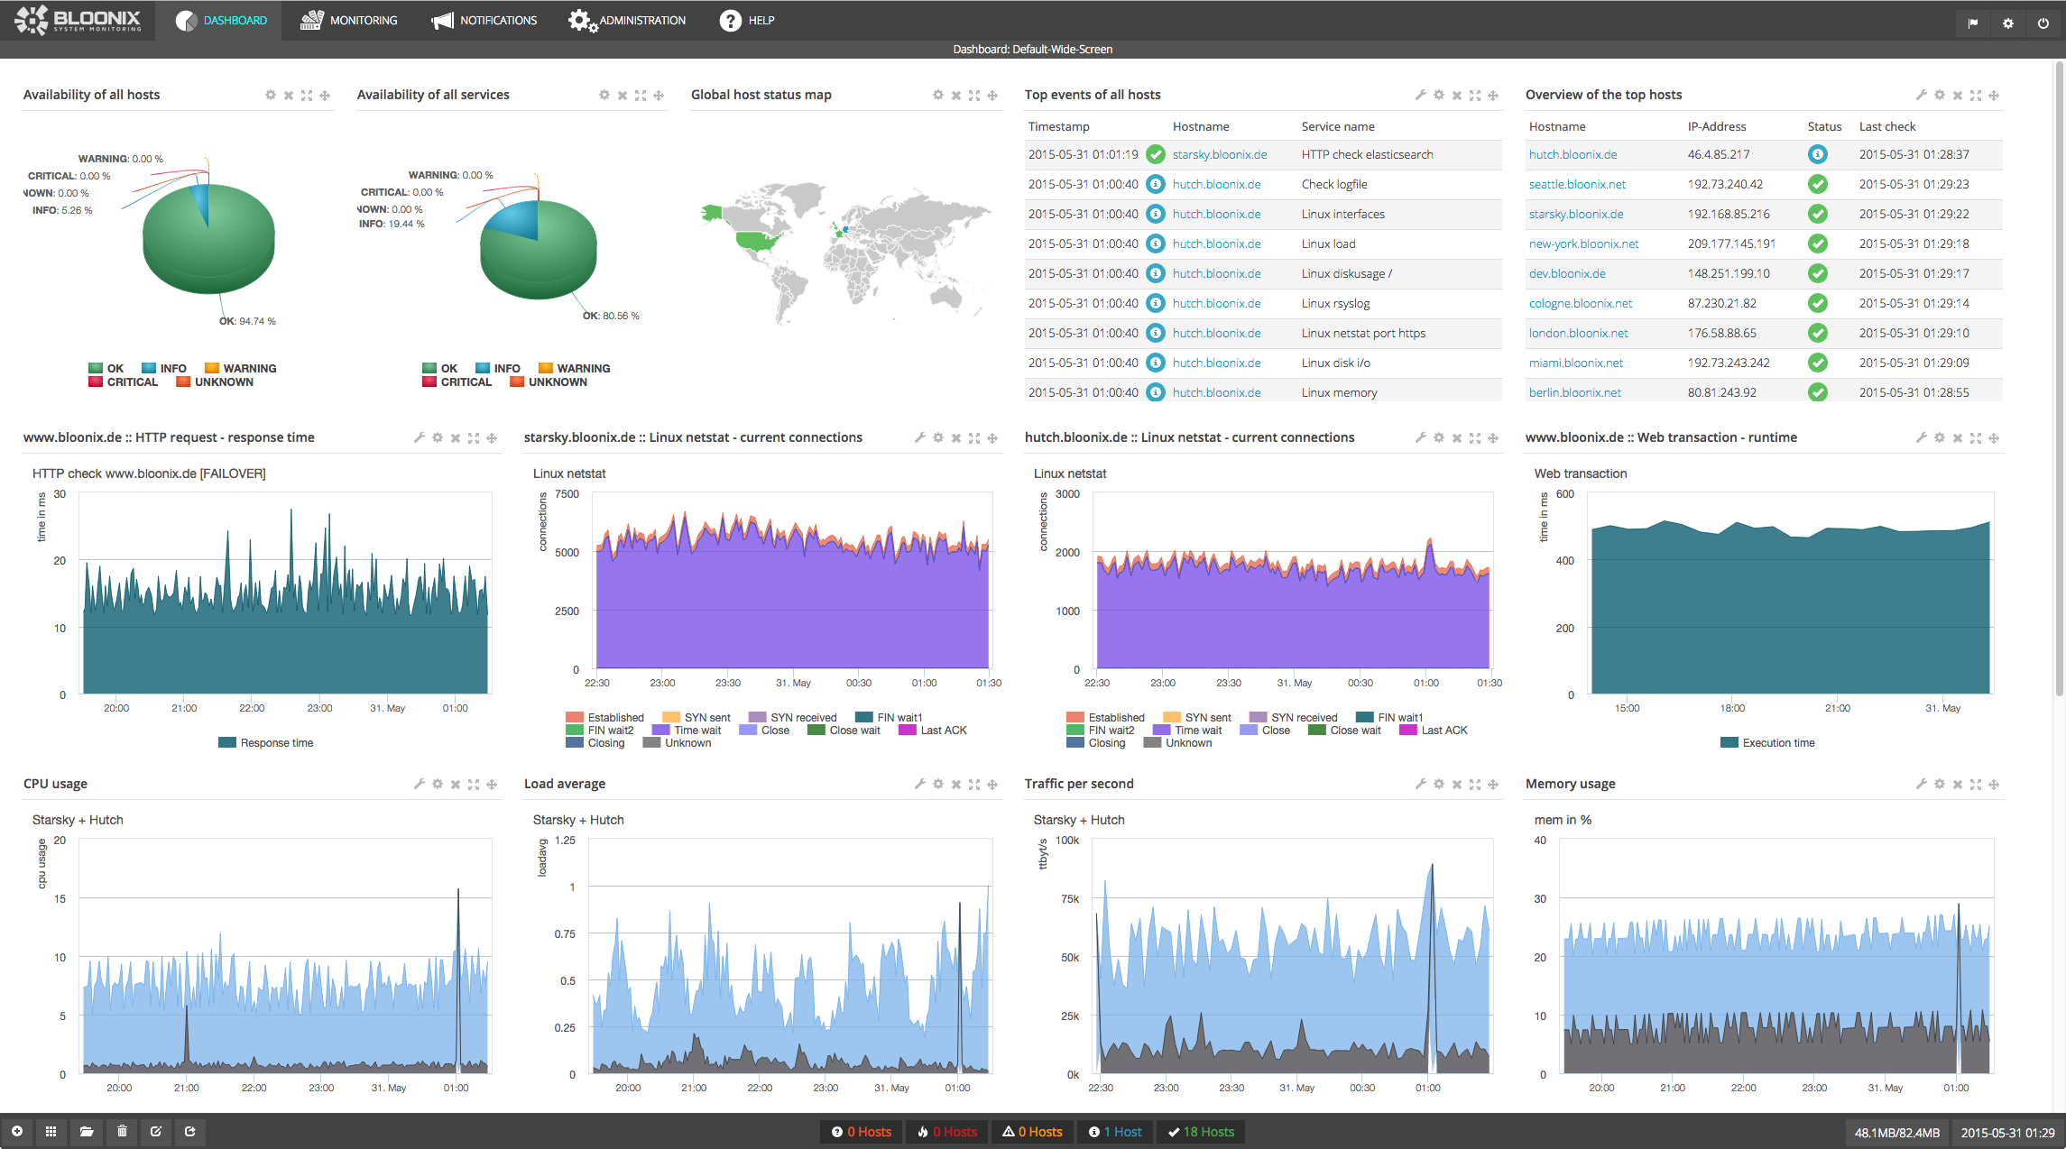
Demo
https://bloonix.org

Slide 7
Geschichte von Bloonix
2002 / 2003, Start durch Jonny Schulz
  Unzufriedenheit mit bestehenden Monitoring-Lösungen
    Schlechte Anpassbarkeit
    Hoher Preis
  Ursprünglicher Name „Coolblue“
2006, nach Arbeitgeberwechsel Neuanfang als „Bloonix“
2010, Angebot Bloonix als Cloud-Dienst
2014, Veröffentlichung unter GPLv3 (nach Diskussion mit Dirk Deimeke)
https://bloonix.org

Slide 8
Ziele
Überwachung von Diensten
Sammeln von Statistiken und anderen Daten
Graphische Aufbereitung von Statistiken
Über Plugins erweiterbar
Skalierbarkeit
Verteilte Überwachung
logische Aufspaltung der Dienste eines Hosts (localhost, remote)
Einfache Konfiguration über einen Browser
https://bloonix.org

Slide 9
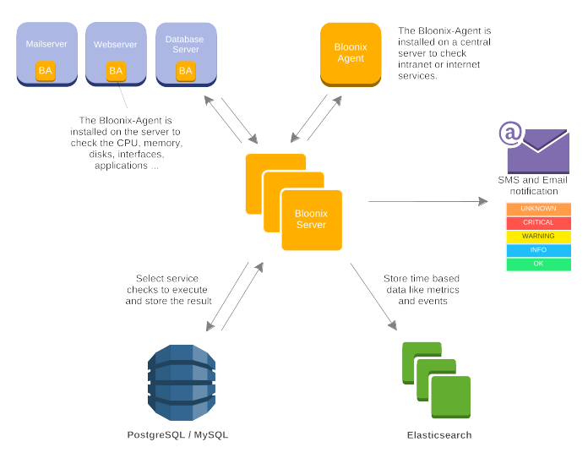
Strukturübersicht
https://bloonix.org

Slide 10
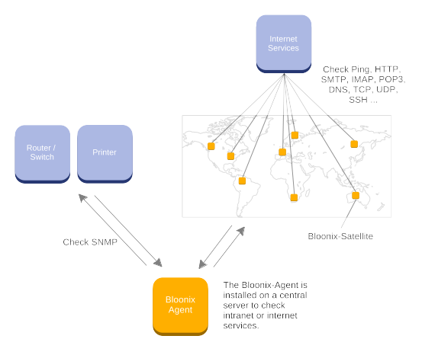
Bloonix Agent
https://bloonix.org

Slide 11
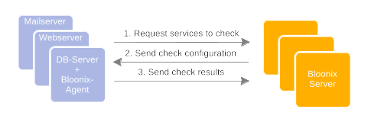
Agent-Server
https://bloonix.org

Slide 12
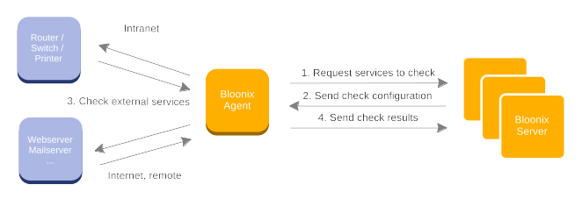
Agent-Server (remote Services)
https://bloonix.org

Slide 13
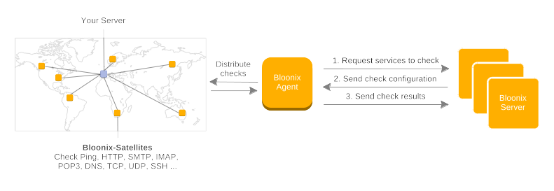
Agent-Server (via Satellite)
https://bloonix.org

Slide 14
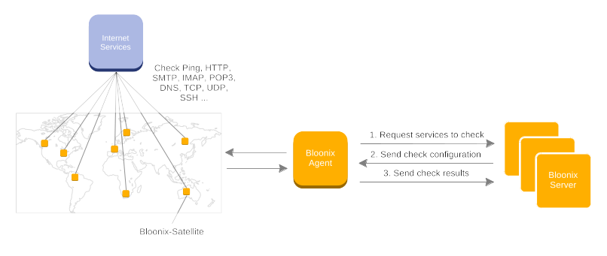
Agent-Server (via Satellite, distributed)
https://bloonix.org

Slide 15
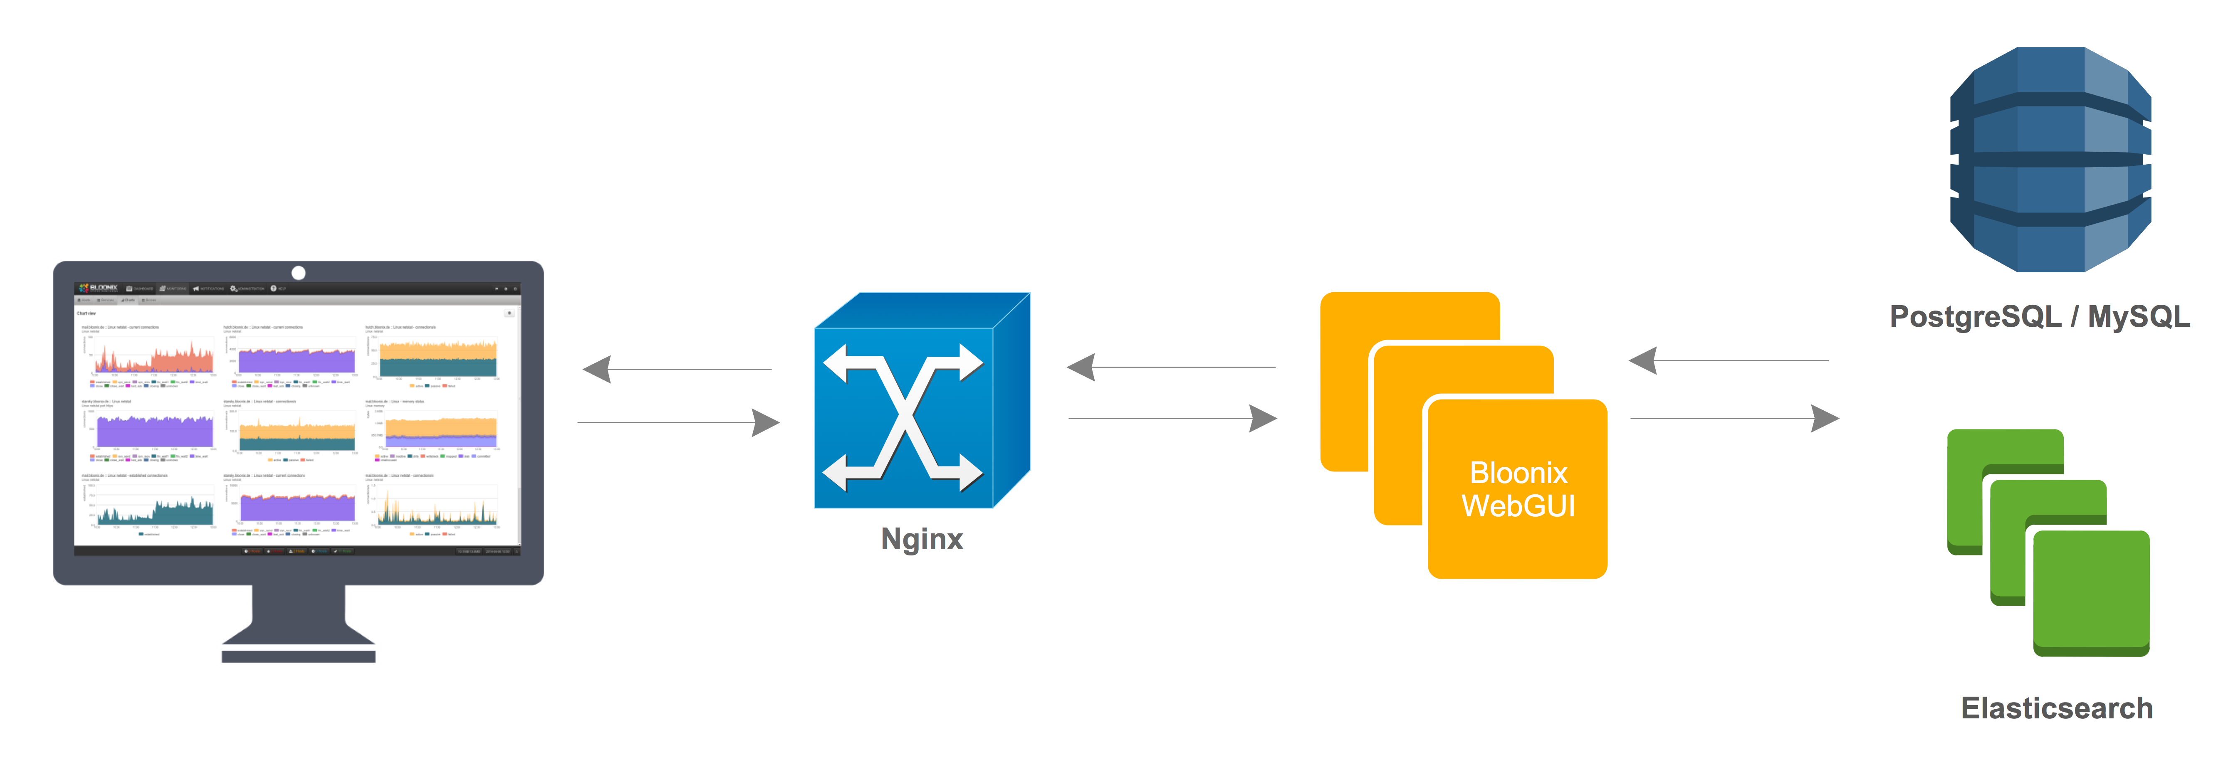
Komponenten der WebGUI
https://bloonix.org

Slide 16
Open-Source-Komponenten
Nginx
PostgreSQL (neu: MySQL / MariaDB)
Elasticsearch
Flot (bzw. Highcharts enthalten, aber lizenzpflichtig)
JQVMap (bzw. Highmaps enthalten, aber lizenzpflichtig)
Perl (für Windows Strawberry Perl)
JavaScript
Verschiedene Programmbibliotheken
https://bloonix.org

Slide 17
Bloonix Komponenten
Bloonix Server
Bloonix Agent
Bloonix Satellite
Bloonix Service Checker
Bloonix WebGUI
Bloonix Plugins (60+)
https://bloonix.org

Slide 18
Unterstützte Betriebssysteme
Linux-Repositories
  Debian und Ubuntu
  CentOS und Red Hat Enterprise Linux (RHEL)
  openSUSE und SUSE Linux Enterprise Server (SLES)
Unix(e) und andere Linux-Distributionen
  IO::Socket::SSL Version 1.77
  HTTP::Tiny Version 0.022
  Log::Handler Version 0.84
Windows-Server 2008 und 2012
https://bloonix.org

Slide 19
Fragen?
?
https://bloonix.org

Slide 20
Resources
Webseite https://bloonix.org/
Feature-Liste https://bloonix.org/de/docs/about/features.html
Dokumentation https://bloonix.org/de/docs/about/about.html
Referenzen https://bloonix.org/de/references
Blog http://blog.bloonix.org/
Offene Demo http://demo.bloonix.org/
Sourcecode https://github.com/bloonix/bloonix
Forum https://forum.bloonix.org/
Twitter http://twitter.com/bloonix/
Google+ https://plus.google.com/112131005166477659764/
OpenHub https://www.openhub.net/p/bloonix
https://bloonix.org

Slide 21

Danke für die Aufmerksamkeit
Dirk Deimeke
dirk.deimeke@bloonix.org
https://bloonix.org

